Slide 1
Ajax 程式設計 Ajax programming Design
張家瑋 博士
助理教授
國立臺中科技大學資訊工程系

Slide 2
評分標準
出席率 25% ：隨機點名，三次未到直接歸 0。
期中報告 25% ：設計並實作出個人首頁，並加入簡易的 form POST/GET 互動設計。
期末專案 50% ：設計並實作具前後端功能並利用Ajax實現讀取或使用後端語言時不需跳頁。

Slide 3
課程規畫
第一周：評分標準、網站的前後端設計基礎概念
第二、三周：介紹基礎的HTML5標籤以及Table與CSS
第四、五周：介紹RWD設計
第六周：Javascript & DOM
第七周：PHP、MYSQL、form post/get
第八周：form post/get by Ajax
第九周：期中DEMO
第十、十一周：PHP & AJAX
第十二、十三周： MYSQL
第十四、十五周： Google firebase – NoSql
第十六、十七周：Github + https、進階MYSQL
第十八周：期末專案DEMO

Slide 4

Introduction of WEB DESIGN
網站設計簡介
網站設計簡介
Introduction of WEB DESIGN

Slide 5

重點
網站開發的重要觀念
網站的構成
如何做出好的網站?
網站開發的重要技術
HTML5
CSS
JavaScript/Ajax
PHP
MySQL

Slide 6
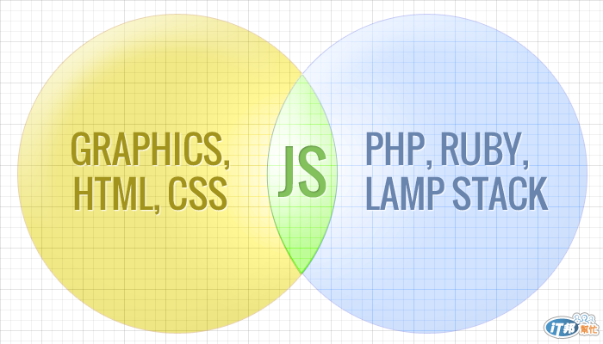

網站的構成 (1/2)
前端
客戶端運行
HTML/JS/Ajax/CSS/jQuery
後端
伺服器端運行
後端語言：PHP、Python 、 NodeJS、 ASP、RoR…
資料庫語言：MySQL、MongoDB

Slide 7




網站的構成 (2/2)
Wireframe
工程師、產品經理
快速溝通，確認可行性、是否滿足需求
Mockup
業主
靜態、有視覺色彩
蒐集回饋、獲得認可
Prototype
用戶測試
體驗互動
原型介面，不考慮後台
Product
按圖施工
HTML/CSS/
簡易的JS/Ajax
Product
JS/Ajax
PHP/MySQL
專注於功能開發、資料存取與效能
提出需求、規格
線框圖、視覺稿
將圖轉換成網頁
產品經理
網站企劃
視覺設計師
前端工程師
後端工程師

Slide 8
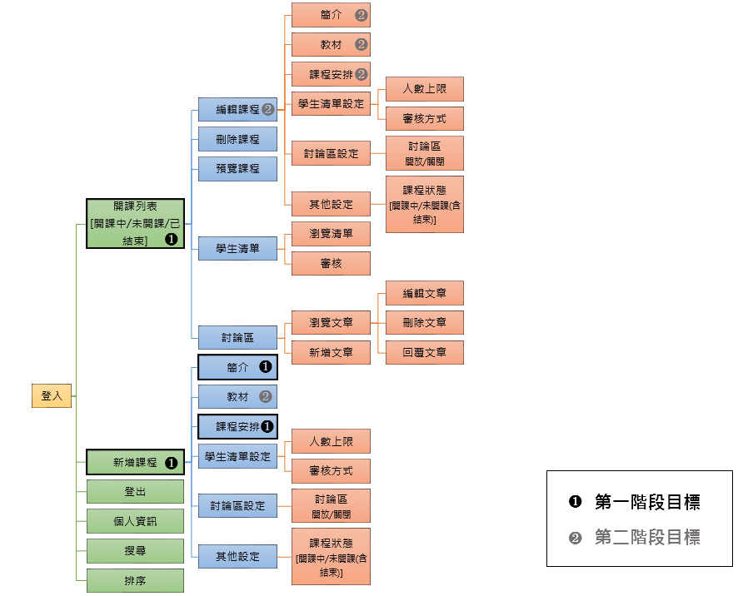
需 求 與 規 格

Slide 9
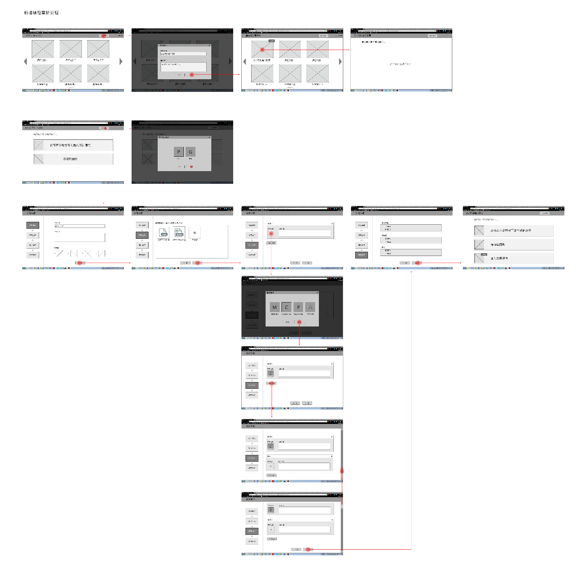
視 覺 設 計

Slide 10
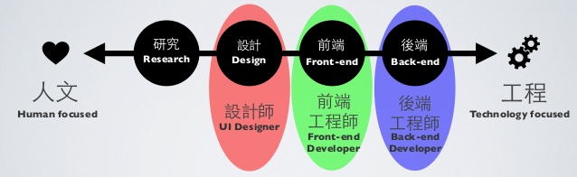
如何做出好的網站？

Slide 11
Thank you
自學資源
W3schools
Codecademy

